Slide 1
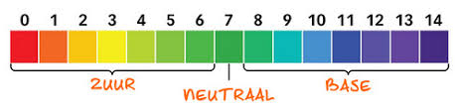
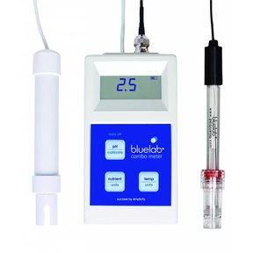

pH & Ec
Periode 9

Slide 2
pH & Ec
Les 1 Wat betekend pH
Les 2 pH in volle grond
Les 3 pH in substraten
Les 4 pH en organische bemesting
Les 5 Ec en wortel milieu 1
Les 6 Ec en wortel milieu 2
Les 7 Ec en verzilting
Les 8 Toets

Slide 3
Zuurgraad
Les 1Wat betekend pH

Slide 4
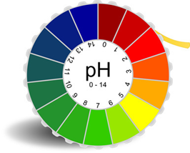
Wat wordt er bedoeld met zuurgraad?
De zuurgraad wordt uitgedrukt met de pH-waarde. De pH-waarde is een zogenaamde negatieve logaritmische waarde. Dat wil zeggen: als de zuurgraad 10 keer zo hoog is, daalt de pH-waarde met 1. Zo is zeer zure regen (pH 4) 100 maal zuurder dan natuurlijke regen (pH 6).

Slide 5
Wat wordt er bedoeld met een pH 6?
De pH 6 geeft aan dat het gemeten product licht zuur is.

Slide 6
Hoe noem je een oplossing met een pH7, kleiner dan 7 en groter dan 7?
pH 7 neutraal
pH >7 basisch
pH <7 zuur

Slide 7
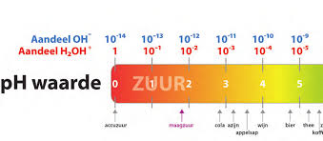
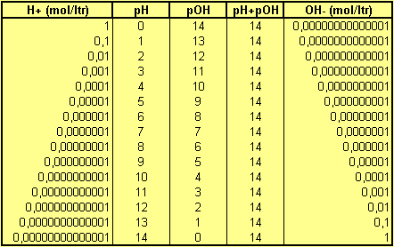
Stelling 1.4 Naarmate de pH daalt, stijgt het aantal H+ ionen. Verklaar deze stelling.

Slide 8
Door welke toevoeging kun je de pH laten stijgen?
Verpulverde kalk is fijngemalen en wordt gemakkelijk door de grond geabsorbeerd. Het is echter moeilijk om het uit te spreiden omdat het de applicator kan dichtslibben.
Kalk in korrel- en tabletvorm is gemakkelijker om uit te spreiden. Het is echter niet zo doeltreffend om de pH van de grond te veranderen.
Gehydrateerde kalk mag enkel worden gebruikt voor extreem zure grond omdat het gemakkelijker oplosbaar is in water en de pH van de grond heel snel kan verhogen.

Slide 9
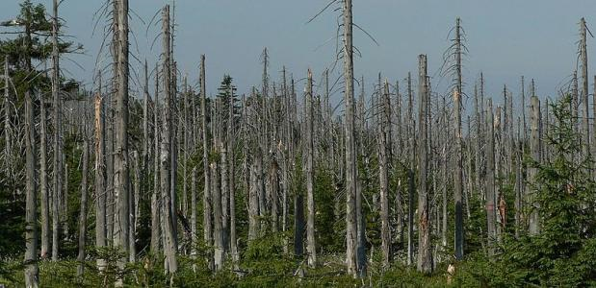
Wat is het verschil tussen regenwater en kraanwater?
De pH-waarde van het regenwater is meestal neutraal. Soms is het regenwater zuur, dit is in de meeste gevallen idealer voor de groei van de plant. De plant leeft het liefste in een omgeving met een pH-waarde tussen 5.5 - 6.5. De zuurste regen ooit gemeten had een pH-waarde van 1,87 (Schotland).
De pH van het kraanwater in Zwolle is 7,7

Slide 10
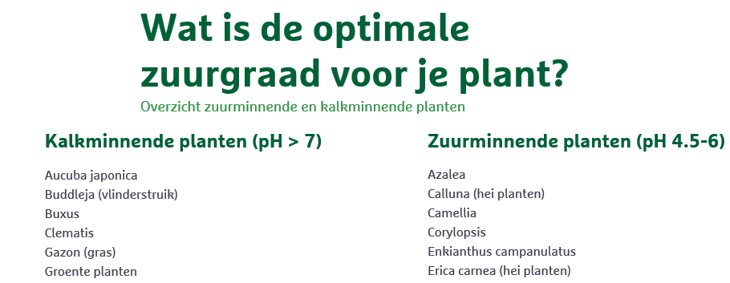
Bij welke pH groeien veel planten het best?
Afhankelijk van de soort planten: Link naar Ecostyle

Slide 11
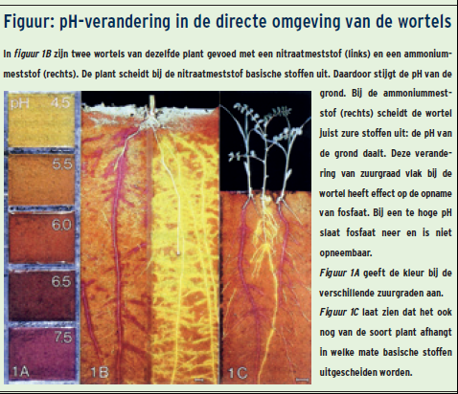
Wat is een directe invloed van een te lage pH bij de wortels?
De directe invloed is merkbaar bij de wortels: een te lage pH (< 4,0) tast de wortels aan.

Slide 12
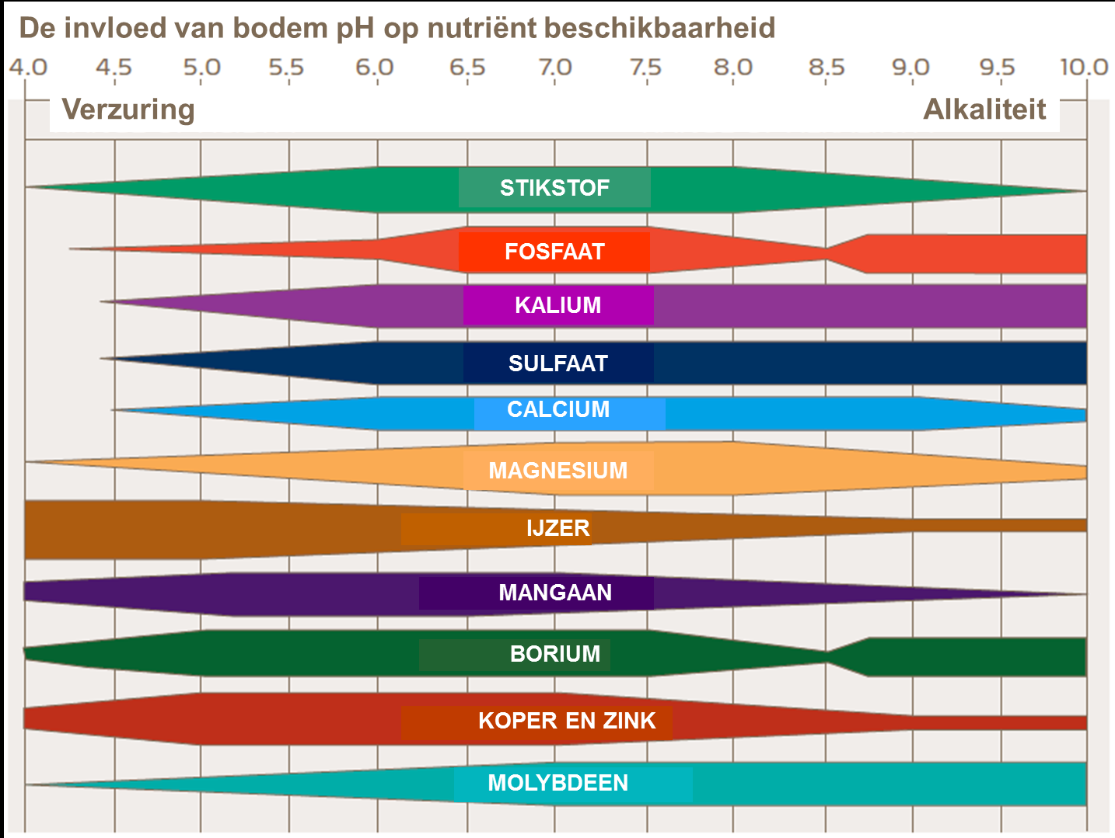
Wat is de indirecte invloed van een te hoge of te lage pH bij de wortels?
Minstens zo belangrijk is echter de indirecte invloed van de pH. Een te hoge of te lage pH in het wortelmilieu belemmert de beschikbaarheid van voedingselementen voor de plant. De voedingselementen zijn weliswaar aanwezig, maar de plant kan ze niet opnemen.

Slide 13
Hoe komt het dat voedingsstoffen bij een hoge of een te lage pH slecht oplosbaar zijn?
Bij een te hoge of lage pH van de bodem waarin ze groeien worden veel voedingsstoffen moeilijk opneembaar voor planten. Gebreksverschijnselen zoals chlorose zijn in de praktijk vaker te wijten aan een ongunstige bodem-pH dan aan een effectief tekort in de bodem.

Slide 14
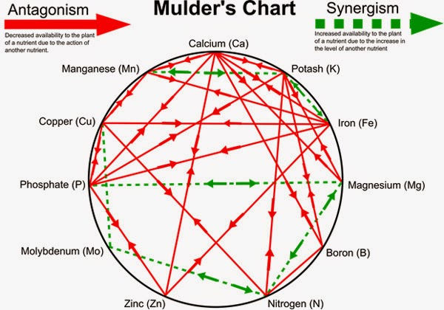
Wat wordt er bedoeld met antagonisme?

Slide 15
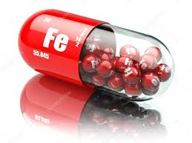
Waardoor wordt de stabiliteit van de ijzer meststoffen bepaald?
De stabiliteit van ijzermeststoffen wordt bepaald door de pH. Wanneer de pH niet de juiste waarde heeft, kunnen ijzermeststoffen onwerkzaam worden.

Slide 16
In de substraatteelt wordt de mat ook beïnvloed door de pH. Wat gebeurt er bij een pH lager dan 4.5?
De substraatmat kan oplossen.

Slide 17

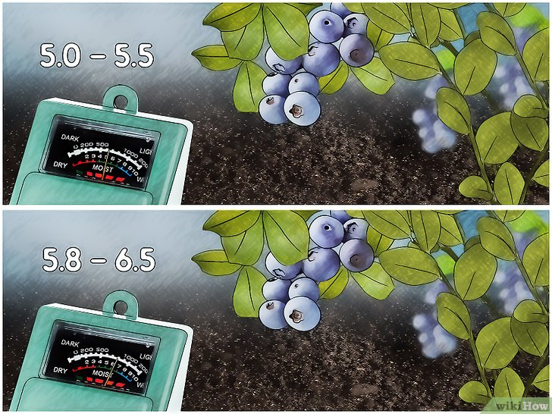
Ieder gewas heeft zijn eigen streefwaarde, wat bedoelen we hiermee?
Elk gewas heeft zijn eigen optimale pH. Hier moeten we dus goed op sturen als kwekers.

Slide 18
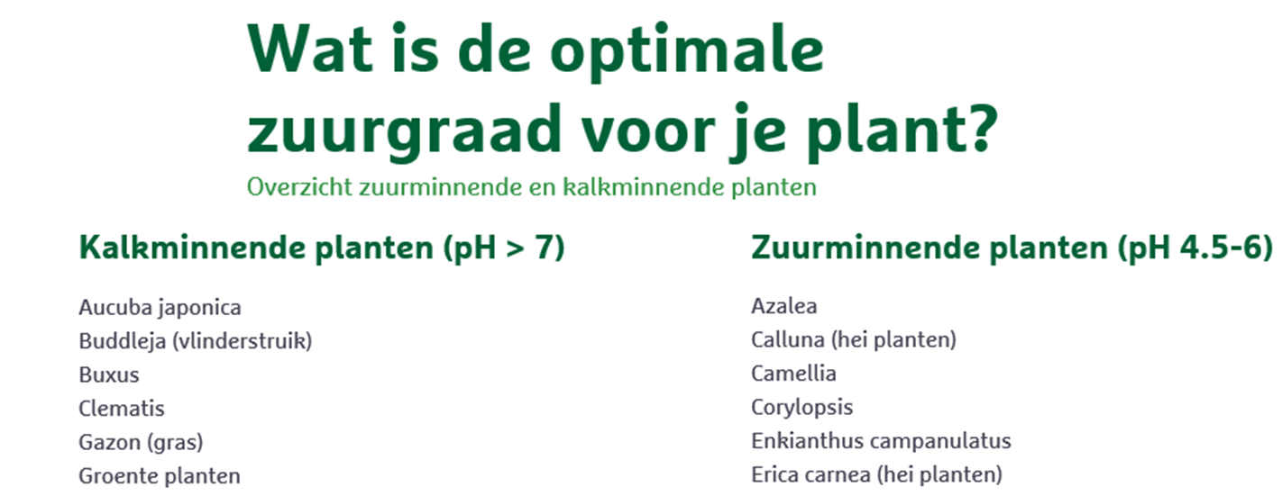
Waar is de ideale pH van afhankelijk en geef daar een voorbeeld van.
De ideale pH is afhankelijk van de oorsprong van de plant. Op welke plek groeit hij in de natuur? Welke soort grond heeft hij daar tot zijn beschikking?
Voorbeeld:

Slide 19
Waarom moet de tuinder/boomkweker regelmatig de pH meten?
Maar gedurende de teeltperiode zijn er ook diverse factoren die de pH-waarde beïnvloeden. Hierbij kunt u denken aan de eigenschappen van het substraat en de teeltsituatie die u zelf creëert.
Substraateigenschappen:
• aanvangs-pH van het substraat
• EC-afname of -toename in de teelt
• buffering van het substraat, afhankelijk van het percentage veen in het substraat
Teeltsituatie:
• gewasstadium
• ammonium/nitraat-ratio in de bemesting
• specifieke meststoffen
• bicarbonaat en aanzuren
• watergiftsysteem
De eigenschappen van het mengsel en de verschillende teeltfactoren hebben allemaal een eigen invloedsfactor op de pH. Kennis van pH en het uitvoeren van metingen in het groeiseizoen zijn belangrijk om inzicht te krijgen en tijdig bij te kunnen sturen.

Slide 20
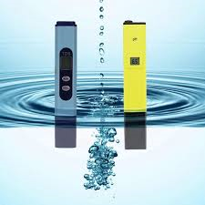
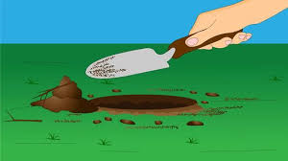
Op welke twee plaatsen kun je de pH meten?
Substraat/grond
Water/oplossing

Slide 21
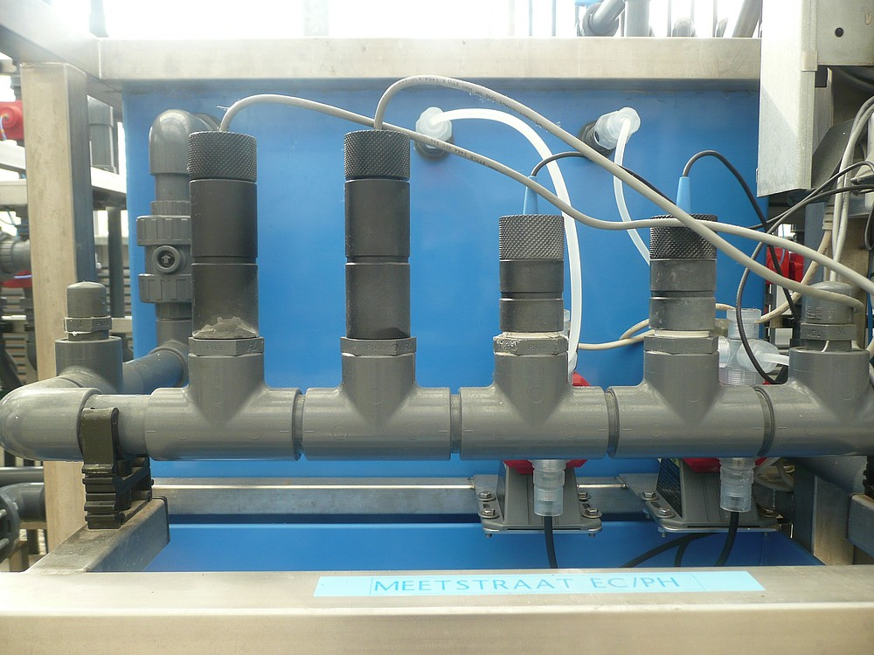
Hoe wordt de pH van gietwater gemeten?
Kan met de hand met een pH meter
Meststoffenunit meet het en stelt het waar nodig bij.

Slide 22

Wat gebeurt er als de gemeten waarde van de streefwaarde afwijkt?
Als de kweker het met de hand meet, zal hij het zelf moeten bijsturen.
Als de bemestingsunit het meet, past hij het automatisch aan.

Slide 23
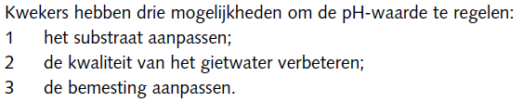
Welke mogelijkheden hebben de kwekers om de pH aan te passen?

Slide 24

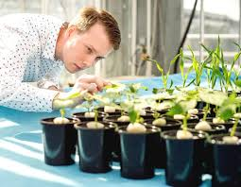
Maak nu Lesbrief 1

